Slide 2
Elektronische sturing voor een hoogrenderend elektromotor
Groep 5
Frederic Anthierens
Maxim Eeckhout
Mike Standaert
Jonas Vandamme
Jente Vansteenkiste

Slide 3
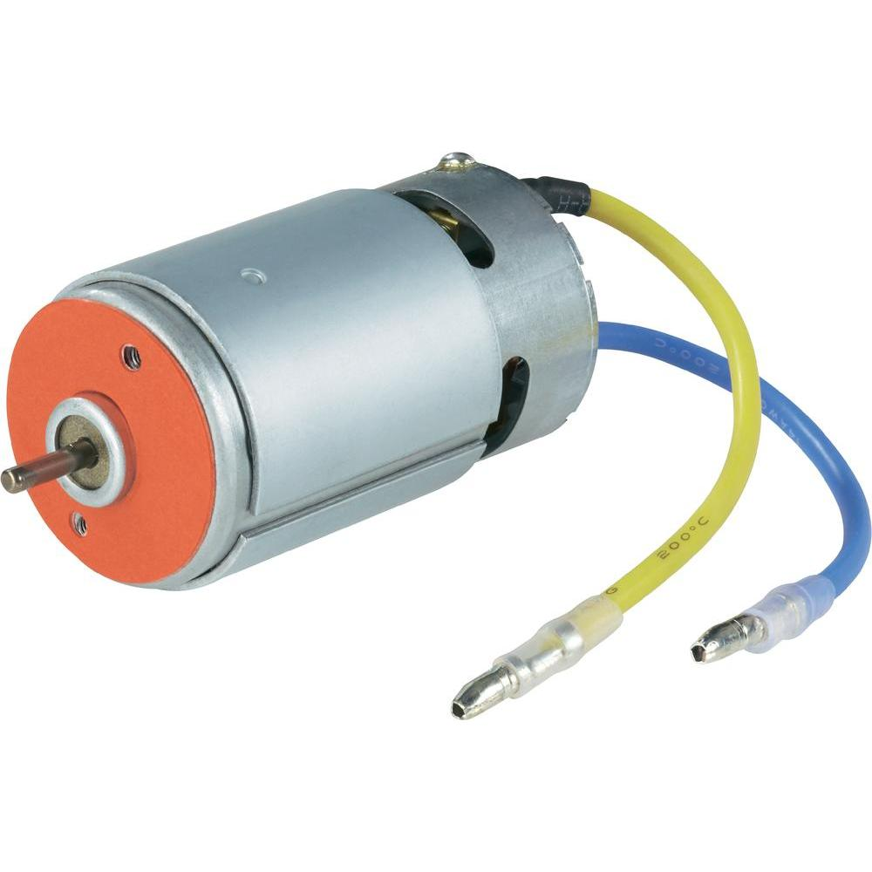
Elektromotor - overzicht
Opgave
Prototype
Werking BLDC
3 fasen motor
1 fase motor
Rendement
Conclusie
[Maxim Eeckhout]

Slide 4
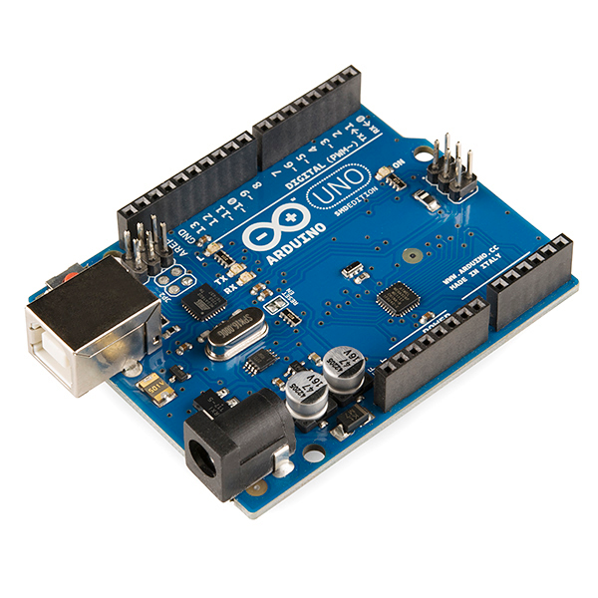
Opgave
Opgave – prototype – BLDC – 3 fasen – 1 fase – rendement - conclusie
ontwerp elektromotor
elektronische sturing
Arduino UNO
rendementsbepaling
[Maxim Eeckhout]
1/16

Slide 5
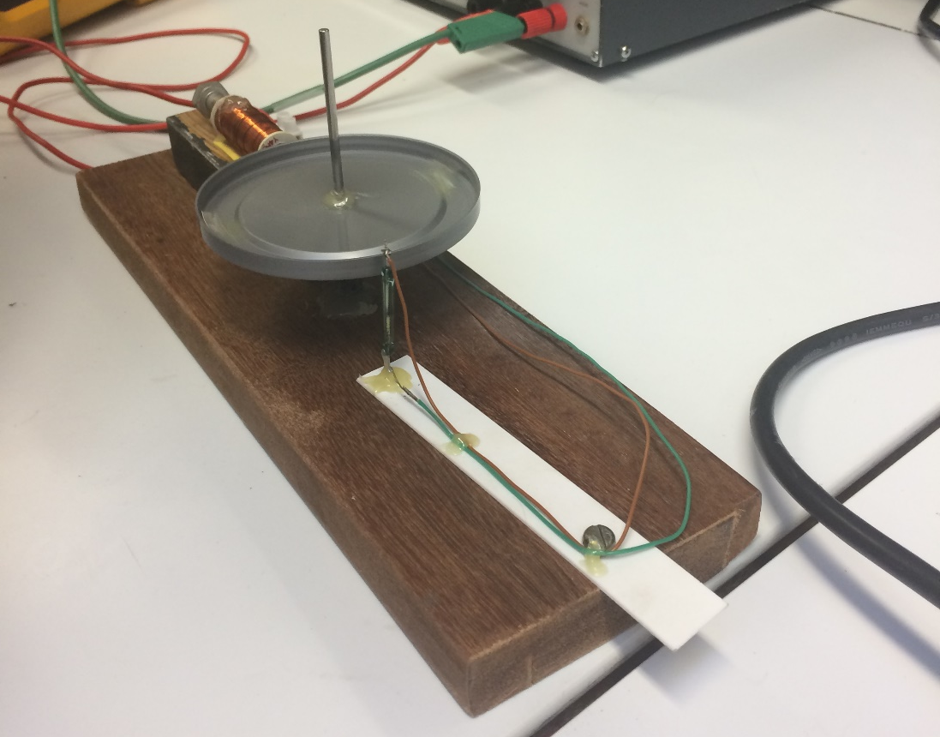
Prototype
Opgave – prototype – BLDC – 3 fasen – 1 fase – rendement - conclusie
Magnetengelijkstroommoter
Reed-contact
LED als verbruiker
Magneten op rotor
Spoel
[Jonas Vandamme]
2/16

Slide 6
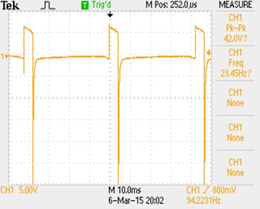
Prototype
Opgave – prototype – BLDC – 3 fasen – 1 fase – rendement - conclusie
Gedrag v/d spoel
oscilloscoop
[Jonas Vandamme]
3/16

Slide 7
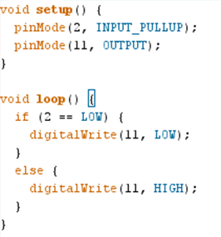
Prototype
Opgave – prototype – BLDC – 3 fasen – 1 fase – rendement - conclusie
Transistorschakeling
MOSFET
Arduino toevoegen
[Jonas Vandamme]
4/16

Slide 8
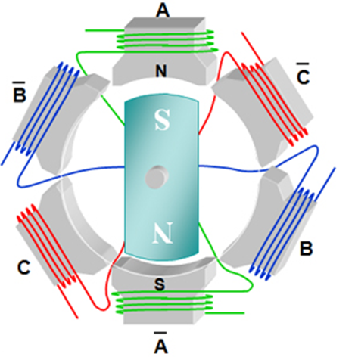
Brushless DC motor
Opgave – prototype – BLDC – 3 fasen – 1 fase – rendement - conclusie
DC – gelijkspanning
Magneten op rotor
Spoelen op stator
Magneten volgen gedraaid magnetisch veld
[Mike Standaert]
5/16

Slide 9
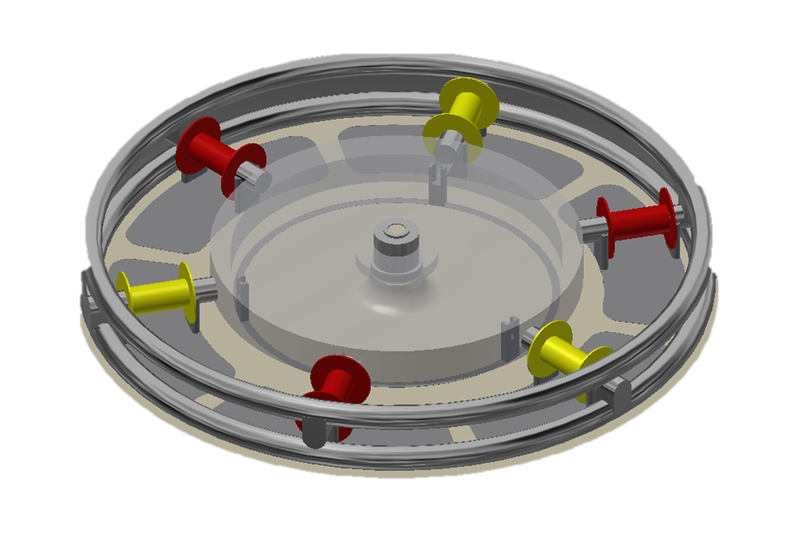
3 fasen motor
Opgave – prototype – BLDC – 3 fasen – 1 fase – rendement - conclusie
Motor: 3 of 6 spoelen
Generator: 3 spoelen
Hall sensoren
Afstoting magneten
Zuiniger dan aantrekking (korte puls)
[Mike Standaert]
6/16

Slide 10
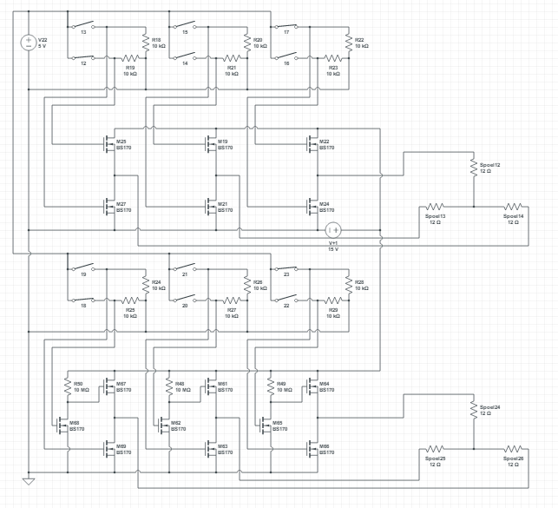
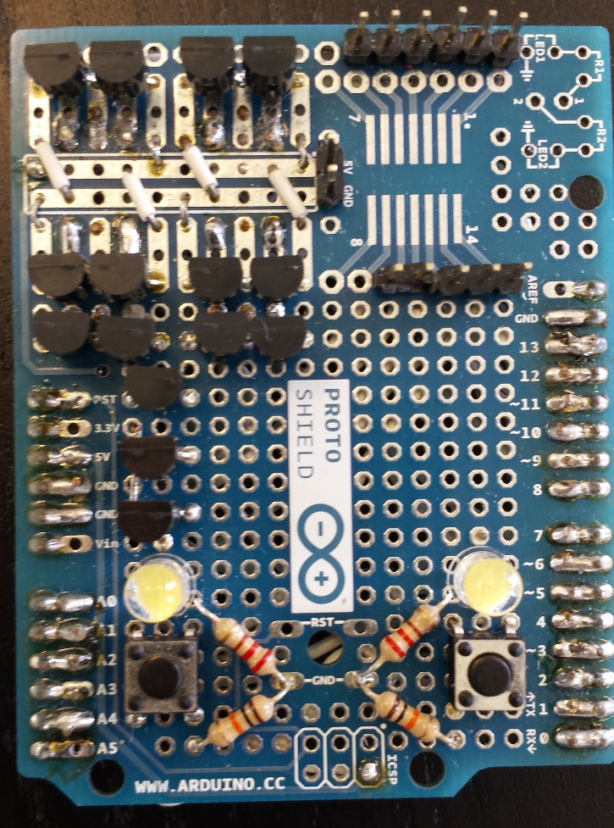
7/16

Slide 11
1 fase motor
Opgave – prototype – BLDC – 3 fasen – 1 fase – rendement - conclusie
Afstoting: 1 spoel
Generator: 1 spoel
1 hall sensor
Elektrisch signaal:
hall sensor – Arduino – MOSFET – spoel
[Frederic Anthierens]
8/16

Slide 12
Rendement
Opgave – prototype – BLDC – 3 fasen – 1 fase – rendement - conclusie
Verliezen beperken
Elektrische energie
Magnetische energie
Mechanische energie
[Frederic Anthierens]
9/16

Slide 13
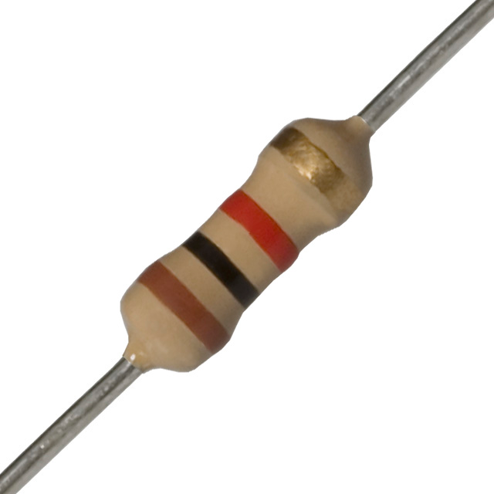
Rendement: verlies
Opgave – prototype – BLDC – 3 fasen – 1 fase – rendement - conclusie
Elektrische energie
Draadweerstand spoel
Verliesstroom (wet van lenz)
Magnetische energie
Materiaal kern
Laminering (foucaultstromen)
Te moeilijk
Te duur
[Frederic Anthierens]
10/16

Slide 14
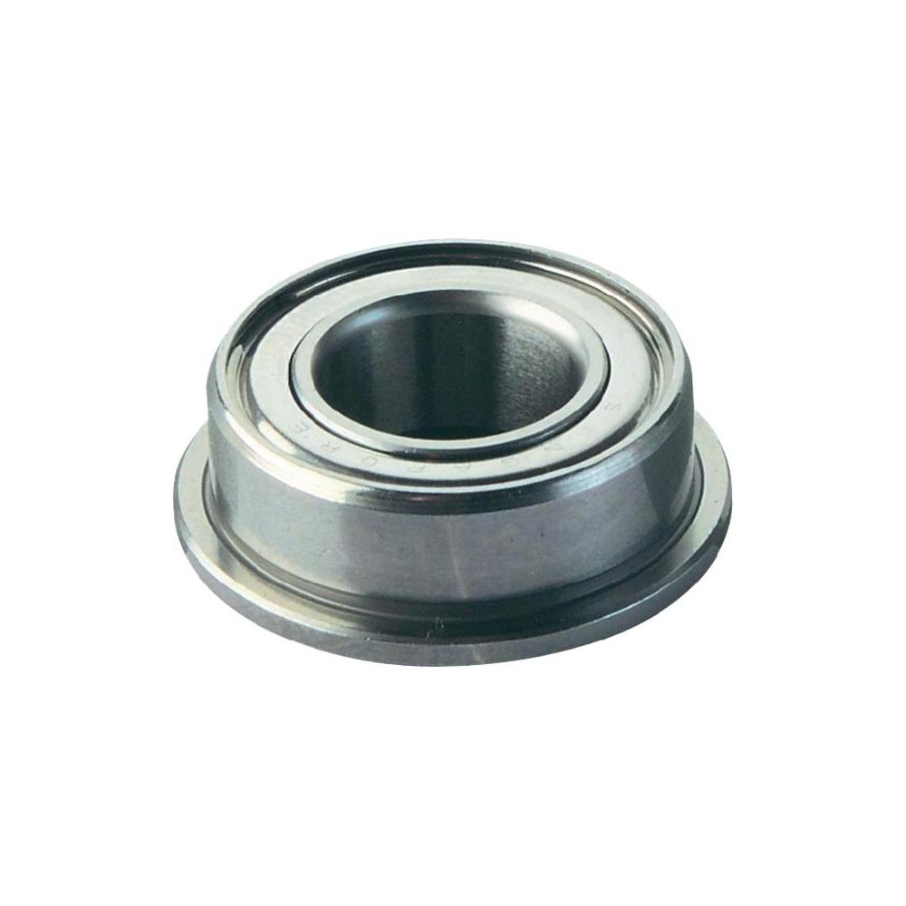
Rendement: verlies
Opgave – prototype – BLDC – 3 fasen – 1 fase – rendement - conclusie
Mechanische energie
Wrijving
Lagers
Uitbalanceren
3D printen
Achteraf uitlijnen
[Frederic Anthierens]
11/16

Slide 15
Opgave – prototype – BLDC – 3 fasen – 1 fase – rendement - conclusie
Verkorten puls
(afstoting)
[Jente Vansteenkiste]
12/16

Slide 16
Opgave – prototype – BLDC – 3 fasen – 1 fase – rendement - conclusie
Verhogen
bronspanning
[Jente Vansteenkiste]
13/16

Slide 17
Opgave – prototype – BLDC – 3 fasen – 1 fase – rendement - conclusie
4,40 %
Verhogen
bronspanning
[Jente Vansteenkiste]
14/16

Slide 18
Opgave – prototype – BLDC – 3 fasen – 1 fase – rendement - conclusie
Belasting
generator
[Jente Vansteenkiste]
15/16

Slide 19

Conclusie
Opgave – prototype – BLDC – 3 fasen – 1 fase – rendement - conclusie
Opgave
Prototype
Werking BLDC
3 fasen motor
1 fase motor
Rendement
[Jente Vansteenkiste]
16/16

Slide 20

Vragen

Slide 21
Einde

